Slide 1
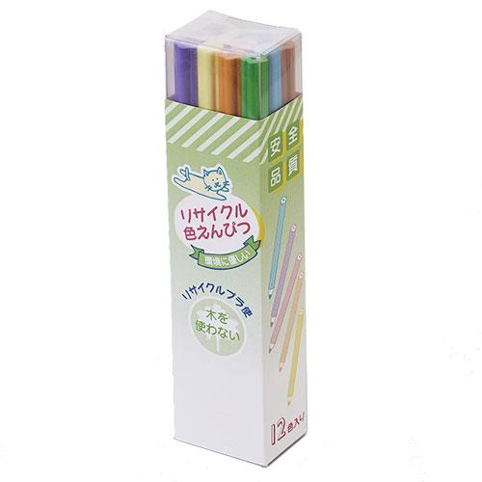
【提案書】
リサイクル色えんぴつ 12P
木材工場で出た廃材を再利用する形で作られた、エコでSDGsに貢献できる色えんぴつ12Pです。断面がお花型になっていて遊び心のあり、お子様にも喜ばれるアイテムです。
特徴
納期
納期スペース
仕様
プリント色数 : 1色
素材 : リサイクルPS
サイズ : 7×7×126mm
重量 : 65g
包装 : PETケース
生産国 : 中国
備考 : リサイクル樹脂（ＰＳ）を使用。シャープナーは別売。
お見積
お見積りスペース

